Slide 1
Session – Cookie

Slide 2
Table of content
Session
Cookies

Slide 3
1. Session
Session được hiểu là khoảng thời gian người sử dụng giao tiếp với 1 ứng dụng.
Được bắt đầu khi người sử dụng truy cập vào ứng dụng lần đầu tiên, và kết thúc khi người sử dụng thoát khỏi ứng dụng.
Mỗi session sẽ có được cấp một định danh (ID) khác nhau và nội dung được lưu trong thư mục thiết lập trong file php.ini

Slide 4
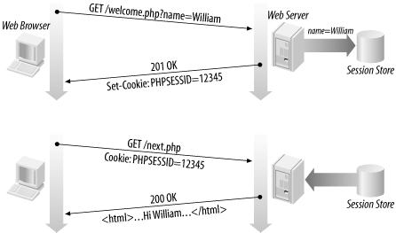
Cơ chế hoạt động của SESSION

Slide 5
Khởi tạo session
Chúng ta cần đặt hàm dưới đây vào ngay đầu file để sử dụng session
session_start();
Để thêm dữ liệu dạng key/value vào session, chúng ta sử dụng
$_SESSION[‘tên_key’] = value;
Lấy giá trị trong session thì chúng ta sử dụng
$_SESSION[‘tên_key’];
Lưu ý trước khi lấy giá trị cần kiểm tra session đã tồn tại hay chưa sử dụng lệnh isset()

Slide 6
Xoá sesion
Xóa 1 phần tử cụ thể trong session thì sử dụng hàm unset()
unset($_SESSION[‘name’]);
Xóa toàn bộ session trên hệ thống thì sử dụng
session_destroy();

Slide 7
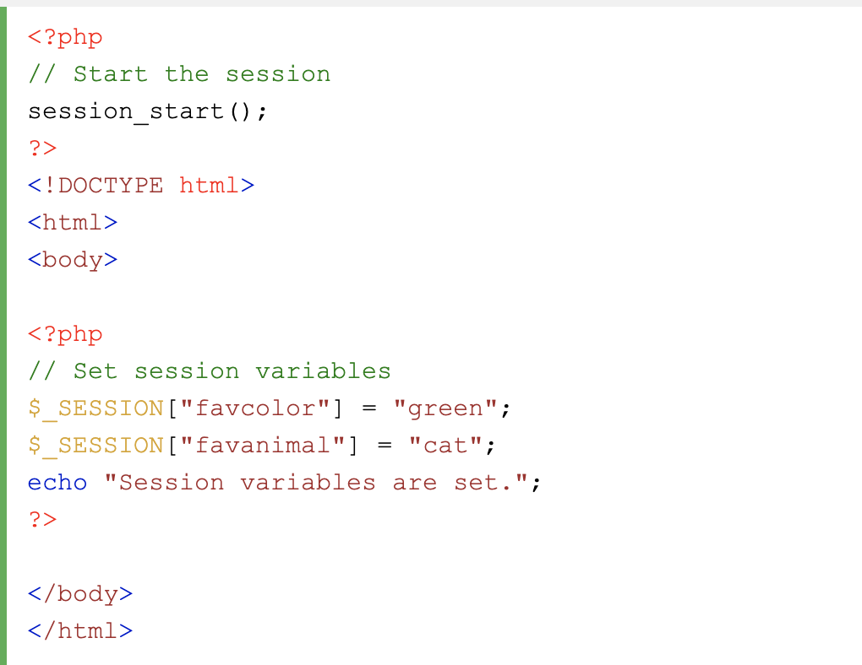
Demo

Slide 8
Chú ý
session_start() được đặt ở ngay đầu trang HTML

Slide 9
🔨 Activity: Form và session
Tạo một trang login.php tạo form cho phép người dùng nhập username và password.
Nếu như người dùng nhập username và password là ‘admin’ và ‘123456’ thì sẽ điều hướng sang một trang khác có tên user.php. Cấp session cho user này
Sau đó tạo 1 trang khác có tên là dashboard.php, trong trang này sẽ tiếp tục lấy thông tin của người dùng để hiển thị ra ngoài. VD: welcome [username]

Slide 10
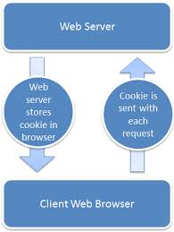
2. COOKIE
Là file text
Chứa trên máy tính người dùng chứ không phải server
Khác với session khi đóng trình duyệt bị mất
khi đóng trình duyệt thì cookie vẫn còn tồn tại

Slide 11
Định nghĩa
Thường được dùng để lưu các giá riêng của từng trang web cụ thể cho client
Cookie không mất đi khi đóng trình duyệt, sự tồn tại của cookie phụ thuộc vào thời gian sống khi bạn set cho nó
Cookie được lưu dưới trình duyệt của client
Biến toàn cục trong PHP lưu trữ các thông tin về cookie là $_COOKIE, có kiểu mảng

Slide 12
Giải thích hàm
setcookie(name, value, expire, path, domain, security);
Name: là index của cookie hoặc có thể hiểu là tên của thông tin lưu trữ
Value: giá trị tương ứng với Name cần ghi vào
Expire: thời gian kết thúc của cookie, được tính bằng giây (s)
Path: xác định đường dẫn chính xác của cookie, nếu dùng mặc định thì khai báo là “/”
Domain: xác định tên domain lựa chọn nếu web server chứa nhiều domain
Security: 0 cho kết nối HTTP bình thường, 1 cho trường hợp dùng kết nội HTPPS

Slide 13
Lấy giá trị COOKIE
Để lấy giá trị của cookie thì dùng
$_COOKIE[‘tên_key’];
Cần sử dụng lệnh isset() trước khi lấy giá trị

Slide 14
Xóa cookie
Sử dụng lại phương thức setcookie như lúc khởi tạo, nhưng set thời gian sống nhỏ hơn thời gian hiện tại
setcookie(name, value, time()-1, path, domain, security);
Với hàm time() – 1 thì thời gian hết hạn đã nhỏ hơn thời gian hiện tại, vì thế cookie sẽ bị xóa

Slide 15
SESSION-COOKIES
Giống nhau:
Đều dùng để lưu trữ thông tin giữa client và hệ thống
Đều có thể được truy cập từ mọi nơi trên hệ thống
Khác nhau:
Session có tính bảo mật hơn cookie
Cookie được lưu trên trình duyệt của client trong khi session được lưu trên server
Session sẽ bị mất khi đóng ứng dụng, trong khi cookie thì không

